Slide 1

Mengapa Saya Kristen #10
DWI HAKIKAT YESUS

Slide 2
ROMA 1:2-4
² Injil itu telah dijanjikan-Nya sebelumnya dengan perantaraan nabi-nabi-Nya dalam kitab-kitab suci, ³ tentang Anak-Nya, yang menurut daging diperanakkan dari keturunan Daud, ⁴ dan menurut Roh kekudusan dinyatakan oleh kebangkitan-Nya dari antara orang mati, bahwa Ia adalah Anak Allah yang berkuasa, Yesus Kristus Tuhan kita.

Slide 3
YOHANES 1:14
Firman itu telah menjadi manusia, dan diam di antara kita, dan kita telah melihat kemuliaan-Nya, yaitu kemuliaan yang diberikan kepada-Nya sebagai Anak Tunggal Bapa, penuh kasih karunia dan kebenaran.

Slide 4
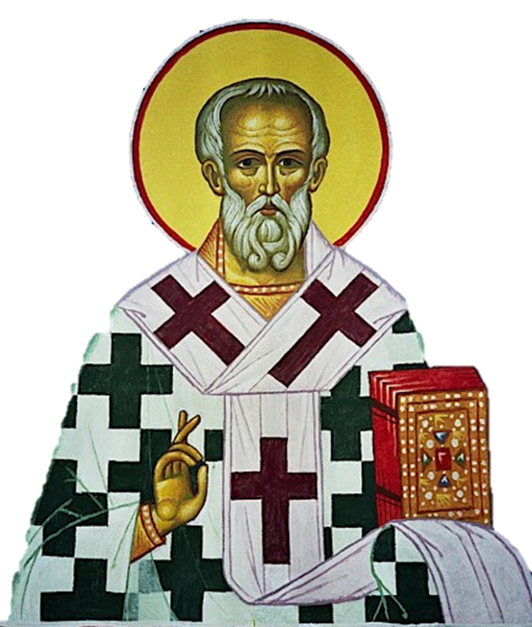
Hilary of Poitiers
“He did not lose what He was, but began to be what He was not. He did not cease to possess His own nature, but received what was ours.”

Slide 5

SATU PRIBADI
DALAM DUA HAKIKAT
Pribadi Anak (the Son) adalah subjek dari dua hakikat, yang berada di dalam dan bertindak melalui dua hakikat tersebut.
D E F I
N I S I

Slide 6
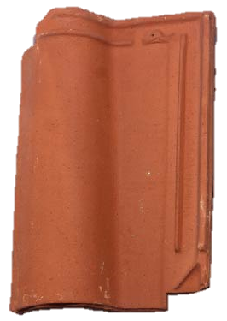
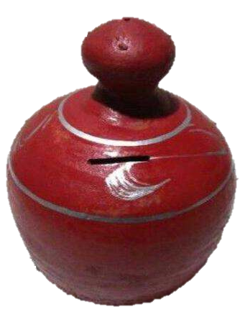
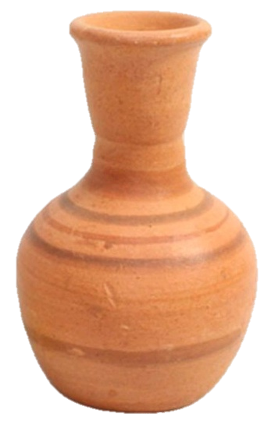
HAKIKAT
Sifat-sifat dasar yang khas yang dimiliki oleh semua anggota dalam kategori/hakikat tersebut
PRIBADI
Sifat-sifat lain yang membedakan masing-masing anggota dalam kategori/hakikat yang sama

Slide 7
Pengakuan Iman Kalsedon (Chalcedon Creed)
Anak yang satu dan yang sama, Tuhan kita Yesus Kristus, sempurna dalam keilahian dan juga sempurna dalam kemanusiaan, sungguh-sungguh Allah dan sungguh-sungguh manusia, dengan jiwa yang bisa berpikir dan tubuh…
mempunyai keberadaan dalam dua hakikat, tanpa percampuran, tanpa perubahan, tanpa perpecahan, tanpa perpisahan; perbedaan dari dua hakikat itu sama sekali tidak dihancurkan oleh persatuan mereka, tetapi sifat-sifat dasar yang khas dari setiap hakikat dipertahankan dan bersatu menjadi satu pribadi dan satu keberadaan / makhluk, tidak berpisah atau terbagi menjadi dua pribadi, tetapi Anak yang satu dan yang sama, dan satu-satunya yang diperanakkan, Allah Firman, Tuhan Yesus Kristus;

Slide 8

CUR
DEUS
HOMO?

Slide 9
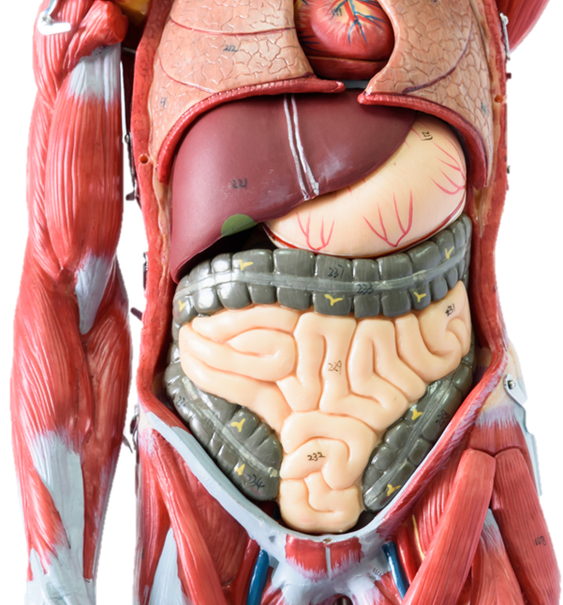
1
Keadilan Allah menuntut hakikat insani yang sama yang telah berdosa yang memberi tebusan.
Darah binatang tidak mungkin menghapus dosa atau menebus manusia (Ibr. 10:4). Gregorius Nazianzus: “what is not taken up (assumed) is not healed” (juga Athanasius).
Sebab tidak mungkin darah lembu jantan atau darah domba jantan menghapuskan dosa. (Ibrani 10:4)
Harus manusia

Slide 10
2
Penebusan mencakup kematian sedangkan Allah tidak bisa mati.
Tanpa penumpahan darah tidak mungkin ada penebusan (Ibr. 9:22), sedangkan Allah tidak takluk kepada maut (1Tim. 6:16).
Harus manusia

Slide 11
Dan hampir segala sesuatu disucikan menurut hukum Taurat dengan darah, dan tanpa penumpahan darah tidak ada pengampunan. (Ibrani 9:22)
Dialah satu-satunya yang tidak takluk kepada maut, bersemayam dalam terang yang tak terhampiri. Seorang pun tak pernah melihat Dia dan memang manusia tidak dapat melihat Dia. Bagi-Nyalah hormat dan kuasa yang kekal! Amin. (1 Timotius 6:16).
Harus manusia

Slide 12
3
Yesus dapat berempati dengan manusia berdosa.
Kristus menjadi Imam Besar Agung yang menaruh belas kasihan kepada manusia (Ibr. 2:17) karena Dia turut merasakan penderitaan mereka (Ibr. 4:16).
Harus manusia

Slide 13
Itulah sebabnya, maka dalam segala hal Ia harus disamakan dengan saudara-saudara-Nya, supaya Ia menjadi Imam Besar yang menaruh belas kasihan dan yang setia kepada Allah untuk mendamaikan dosa seluruh bangsa. (Ibrani 2:17)
Sebab itu marilah kita dengan penuh keberanian menghampiri takhta kasih karunia, supaya kita menerima rahmat dan menemukan kasih karunia untuk mendapat pertolongan kita pada waktunya. (Ibrani 4:16)
Harus manusia

Slide 14
4
Yesus menjadi teladan sempurna bagi manusia.
Kristus menghadapi pencobaan-pencobaan yang begitu berat (Ibr. 2:18; 4:15). Bahkan sebagai Anak, Dia tetap harus belajar untuk taat dalam semua penderitaan yang Dia alami (Ibr. 5:8).
Harus manusia

Slide 15
Sebab oleh karena Ia sendiri telah menderita karena pencobaan, maka Ia dapat menolong mereka yang dicobai. (Ibrani 2:18)
Sebab Imam Besar yang kita punya, bukanlah imam besar yang tidak dapat turut merasakan kelemahan-kelemahan kita, sebaliknya sama dengan kita, Ia telah dicobai, hanya tidak berbuat dosa. (Ibrani 4:15)
Dan sekalipun Ia adalah Anak, Ia telah belajar menjadi taat dari apa yang telah diderita-Nya (Ibrani 5:8)
Harus manusia

Slide 16
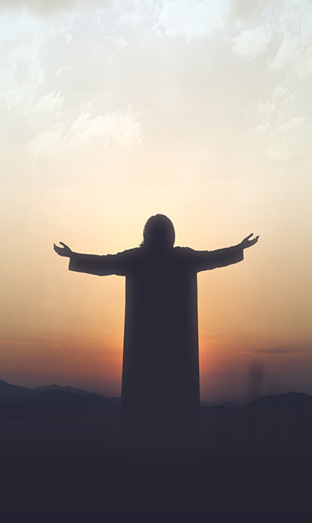
1
Manusia tidak mungkin dapat menebus sesamanya.
Mazmur 49:7 ESV “Truly no man can ransom another, or give to God the price of his life.”
Mazmur 49:8 LAI:TB “Tidak seorangpun dapat membebaskan dirinya, atau memberikan tebusan kepada Allah ganti nyawanya.”
Harus Allah

Slide 17
2
Hanya Anak Allah yang sanggup menanggung murka Allah atas keberdosaan manusia.
Kristus menanggung seluruh hukuman Allah atas seluruh dosa umat pilihan. Keterpisahan dari Allah yang Dia derita (Mat. 27:46) sungguh tidak ada duanya!
Kira-kira jam tiga berserulah Yesus dengan suara nyaring: ”Eli, Eli, lama sabakhtani?” Artinya: Allah-Ku, Allah-Ku, mengapa Engkau meninggalkan Aku? (Matius 27:46)
Harus Allah

Slide 18
3
Hanya Anak Allah yang dapat memberikan kuasa penebusan yang tidak terbatas.
Allah yang tidak terbatas telah menyediakan penebusan yang tidak terbatas bagi semua dosa umat pilihan-Nya, sehingga tidak ada keselamatan di luar Yesus (Kis. 4:12).
Dan keselamatan tidak ada di dalam siapa pun juga selain di dalam Dia, sebab di bawah kolong langit ini tidak ada nama lain yang diberikan kepada manusia yang olehnya kita dapat diselamatkan.” (Kisah Para Rasul 4:12)
Harus Allah

Slide 19
4
Hanya Allah yang dapat mengalahkan kematian.
Melalui kematian dan kebangkitan-Nya, Yesus dapat mengalahkan upah dosa, yaitu maut (Ibr. 2:14-15). Yesus berkuasa untuk menyerahkan nyawa-Nya maupun mengambilnya kembali (Yoh. 10:18).
Harus Allah

Slide 20
Karena anak-anak itu adalah anak-anak dari darah dan daging, maka Ia juga menjadi sama dengan mereka dan mendapat bagian dalam keadaan mereka, supaya oleh kematian-Nya Ia memusnahkan dia, yaitu Iblis, yang berkuasa atas maut; dan supaya dengan jalan demikian Ia membebaskan mereka yang seumur hidupnya berada dalam perhambaan oleh karena takutnya kepada maut. (Ibrani 2:14-15)
Tidak seorang pun mengambilnya dari pada-Ku, melainkan Aku memberikannya menurut kehendak-Ku sendiri. Aku berkuasa memberikannya dan berkuasa mengambilnya kembali. Inilah tugas yang Kuterima dari Bapa-Ku.” (Yohanes 10:18)
Harus Allah

